Slide 1
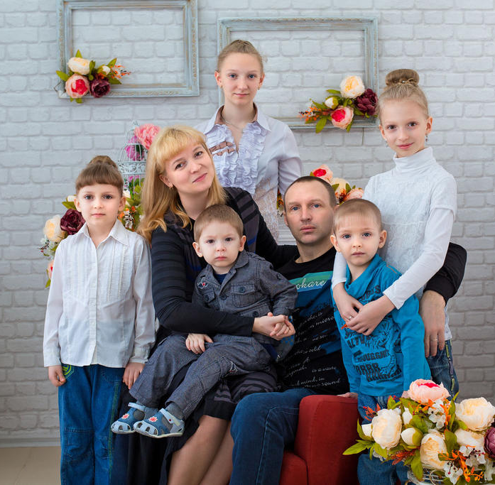
ПАСПОРТ социального проекта «МНОГОДЕТНАЯ СЕМЬЯ – ЗАБОТА ОБЩАЯ»
ДЕПАРТАМЕНТ СОЦИАЛЬНОЙ ЗАЩИТЫ НАСЕЛЕНИЯ АДМИНИСТРАЦИИ ВЛАДИМИРСКОЙ ОБЛАСТИ
социальная
защита
ДЕПАРТАМЕНТ СОЦИАЛЬНОЙ ЗАЩИТЫ НАСЕЛЕНИЯ АДМИНИСТРАЦИИ ВЛАДИМИРСКОЙ ОБЛАСТИ

Slide 2
Социальный проект «МНОГОДЕТНАЯ СЕМЬЯ – ЗАБОТА ОБЩАЯ»
«УТВЕРЖДАЮ»
Врио первого заместителя Губернатора Владимирской области
____________ М.А.Чекунова
« 17 » мая 2019 г.
Срок реализации:
01.01.2019 – 31.12.2020
Цель проекта:
Рост численности многодетных
семей (соотношение численности многодетных семей в 2020 году к 2018 году не менее 1,01 ).
Задачи проекта:
Развитие системы поддержки семьи в связи с рождением и воспитанием детей и улучшение качества жизни многодетных семей;
Сокращение рисков возникновения трудной жизненной ситуации;
Повышение уровня информированности многодетных родителей о действующих в области государственных мерах социальной поддержки, льготах и выплатах.
Ответственные:
Департамент социальной защиты населения;
Департамент имущественных и земельных отношений;
Департамент строительства и архитектуры.
Объем финансирования:
43, 7 млн. руб.

Slide 3
СОЦИАЛЬНЫЙ ПРОЕКТ «МНОГОДЕТНАЯ СЕМЬЯ — ЗАБОТА ОБЩАЯ»
СОЦИАЛЬНАЯ ПОЛИТИКА В ОТНОШЕНИИ МНОГОДЕТНЫХ СЕМЕЙ
Статус многодетности во Владимирской области:
Многодетными семьями, нуждающимися в социальной поддержке являются семьи, имеющие в своем составе трех и более несовершеннолетних детей, в том числе усыновленных и принятых под опеку (попечительство), в которых:
один или оба родителя являются гражданами Российской Федерации;
а также многодетные семьи, в которых один или оба родителя имеют статус беженцев или вынужденных переселенцев, постоянно или преимущественно проживающие на территории Владимирской области в соответствии с законодательством Российской Федерации.
СОЦИАЛЬНЫЙ ПРОЕКТ «МНОГОДЕТНАЯ СЕМЬЯ — ЗАБОТА ОБЩАЯ»
социальная
защита

Slide 4
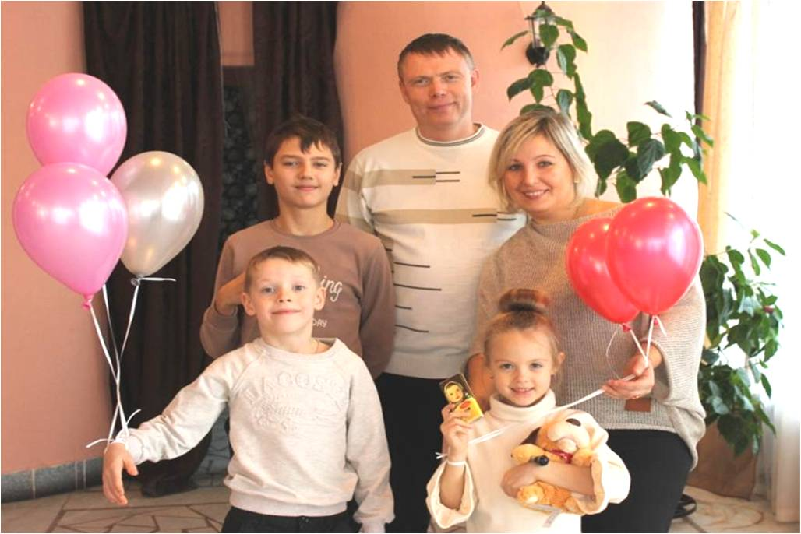
СОЦИАЛЬНЫЙ ПРОЕКТ «МНОГОДЕТНАЯ СЕМЬЯ — ЗАБОТА ОБЩАЯ»
СОЦИАЛЬНАЯ ПОЛИТИКА В ОТНОШЕНИИ МНОГОДЕТНЫХ СЕМЕЙ
Во Владимирской области предусмотрены свыше 20 видов выплат, организован отдых семей:
Областной материнский капитал,
Пособие по уходу за детьми,
Компенсационные выплаты на питание, проезд, школьную форму, оплату коммунальных услуг,
Социальный контракт и другие.
На эти цели в 2019 г. направляется 2,7 млрд. рублей.
Гарантированная материальная поддержка семьи положительно влияет на решение о рождении ребенка. Численность многодетных семей в регионе с 2013 года возросла в 1,7 раза (с 6786 до 11316).
СОЦИАЛЬНЫЙ ПРОЕКТ «МНОГОДЕТНАЯ СЕМЬЯ — ЗАБОТА ОБЩАЯ»
социальная
защита

Slide 5
СОЦИАЛЬНЫЙ ПРОЕКТ «МНОГОДЕТНАЯ СЕМЬЯ — ЗАБОТА ОБЩАЯ»
СОЦИАЛЬНАЯ ПОЛИТИКА В ОТНОШЕНИИ МНОГОДЕТНЫХ СЕМЕЙ
В целях стимулирования роста третьих и последующих рождений в рамках национального проекта «Демография» и регионального проекта «Финансовая поддержка семей при рождении детей» выплачивается ежемесячное пособие до достижения третьим (последующим) ребенком возраста 3 лет и региональные единовременные денежные выплаты. На 01.05.2019 г. ежемесячные выплаты получили 7591 семья на 263 млн. руб., единовременные – 715 семей на 6,4 млн. руб.
В соответствии с Законом Владимирской области от 25.02.2015 № 10-ОЗ «О регулировании земельных отношений на территории Владимирской области» многодетные семьи имеют право получить земельный участок со всей инфраструктурой и коммуникациями. При этом приемные семьи, семьи, воспитывающие восемь и более детей, а также семьи, в которых родилось трое и более малышей одновременно, получают землю независимо от того, каким имуществом они обладают и есть ли у них в собственности жилье. На 01.05.2019 г. выделены земельные участки бесплатно 3419 многодетным семьям.
Реализуется программа по обеспечению жильем многодетных семей (постановление Губернатора области от 13.12.2013 № 1390), в рамках которой предоставляются субсидии на строительство жилья. Целевые выплаты предоставлены 174 многодетным семьям.
Для проведения разъяснительной работы, обсуждения проблемных вопросов, выработки решений и рекомендаций по их устранению в апреле текущего года создан областной Совет по делам многодетных семей при департаменте социальной защиты населения администрации области.
СОЦИАЛЬНЫЙ ПРОЕКТ «МНОГОДЕТНАЯ СЕМЬЯ — ЗАБОТА ОБЩАЯ»
социальная
защита

Slide 6
СОЦИАЛЬНЫЙ ПРОЕКТ «МНОГОДЕТНАЯ СЕМЬЯ — ЗАБОТА ОБЩАЯ»
ПРОБЛЕМНЫЕ ВОПРОСЫ
В настоящее время появление ребенка в семье, как правило, существенно снижает уровень ее жизни, а наличие трех и более детей делает семью в подавляющем большинстве беднее. Доля семей с 3 и более детьми с уровнем ежемесячного среднедушевого дохода ниже величины прожиточного минимума в общем числе многодетных семей во Владимирской области в 2018 г. составляла 55%.
Большинство многодетных семей не располагают денежными средствами, необходимыми для нового строительства на предоставленных земельных участках. В связи с чем, полученные участки либо не осваиваются, либо продаются.
СОЦИАЛЬНЫЙ ПРОЕКТ «МНОГОДЕТНАЯ СЕМЬЯ — ЗАБОТА ОБЩАЯ»
социальная
защита

Slide 7
Целевой
показатель
СООТНОШЕНИЕ ЧИСЛЕННОСТИ МНОГОДЕТНЫХ СЕМЕЙ В 2020 ГОДУ К 2018 ГОДУ НЕ МЕНЕЕ 1,01
Механизмы
Развитие системы поддержки семьи в связи с рождением и воспитанием детей и улучшение качества жизни многодетных семей
Сокращение рисков возникновения трудной жизненной ситуации
Повышение уровня информированности многодетных родителей о действующих государственных мерах социальной поддержки, льготах и выплатах
Ответственные:
по компетенции департаменты:
- социальной защиты населения;
- имущественных и земельных отношений;
- строительства и архитектуры.
департамент социальной
защиты населения
департамент социальной
защиты населения
Увеличение размеров выплат:
на питание и проезд школьников
компенсации на коммунальные услуги семьям с 8 и более детьми
Расширение контингента: изменение условий получения социального контракта (повышение критерия нуждаемости с 1 до 1,5 прож.мин.)
Паспортизация многодетных семей в целях установления нуждаемости
Проведение просветительской работы
Внедрение социальных технологий (менеджера по сопровождению многодетных семей, социальной няни, домашнего помощника)
Выпуск и распространение памяток, буклетов и др.
Рассмотрение вопроса об увеличении финансирования подпрограммы «Обеспечение жильем молодых семей Владимирской области»
Рассмотрение вопроса об установлении (с согласия многодетных семей) иных мер социальной поддержки по обеспечению жилыми помещениями взамен предоставления им земельного участка в собственность бесплатно
Дополнительный бюджет, млн.руб.
- департамент социальной защиты населения - 43,7
не предусмотрено
не предусмотрено
СОЦИАЛЬНЫЙ ПРОЕКТ «МНОГОДЕТНАЯ СЕМЬЯ — ЗАБОТА ОБЩАЯ»
социальная
защита

Slide 8
СОЦИАЛЬНЫЙ ПРОЕКТ «МНОГОДЕТНАЯ СЕМЬЯ — ЗАБОТА ОБЩАЯ»
РЕЗУЛЬТАТЫ ПРОЕКТА
НАИМЕНОВАНИЕ | ПОКАЗАТЕЛЬ | СРОК
1. Внесены в Законодательное Собрание области законопроекты, направленные на увеличение размеров выплат и расширение контингента, а также разработаны порядки реализации вновь принятых расходных обязательств. Рассмотрены вопросы, связанные с улучшением жилищных условий многодетных семей. | подготовлены не менее 3 НПА | 2019 год
2. Предоставлены выплаты 100% многодетных семей, имеющих право на их получение. | не менее 6450 семей | 2020 год
3. Улучшено материальное положение многодетных семей. | не менее 5400 семей | 2020 год
4. Проведена паспортизация многодетных семей в целях установления нуждаемости. | обследованы 100% многодетных семей | 2019 – 2020 гг.
5. Охвачены социальной технологией не менее 5% от числа многодетных семей с 8 и более детьми, а также родивших двойню тройню и др. | 20 семей | 2020 год
6. Организована просветительская работа | получены знания по вопросам социальной поддержки 100% многодетных семей | 2019 – 2020 гг.
7. Выпущены и распространены памятки, буклеты, листовки и т.п. | не менее 12 тысяч шт. | 2019 – 2020 гг.
СОЦИАЛЬНЫЙ ПРОЕКТ «МНОГОДЕТНАЯ СЕМЬЯ — ЗАБОТА ОБЩАЯ»
социальная
защита

